Slide 1

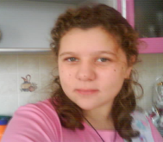


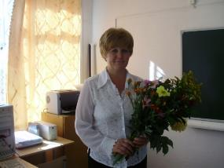
Презентация на тему:
«Умный шарик»
Работу выполнили:
Чайка Татьяна и Коровина Александра
Работу проверила:
Филимонова Татьяна Александровна

Slide 2



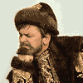
Всё это возникло не мигом:
        Немало трудов вложено!

Slide 3
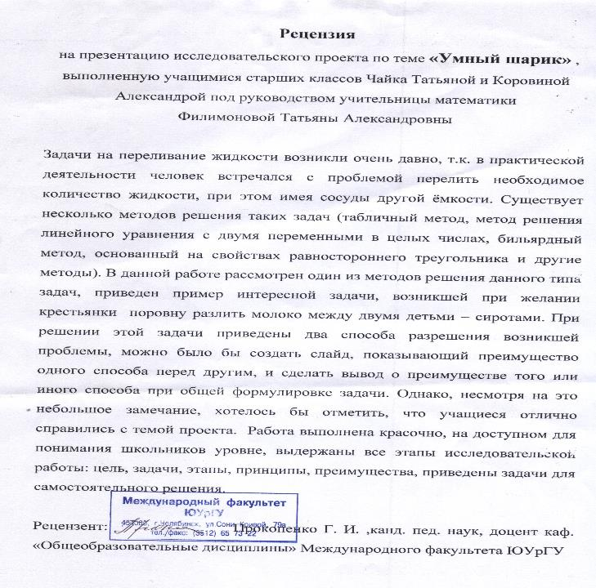

Slide 4


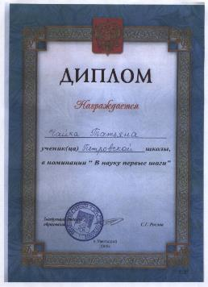
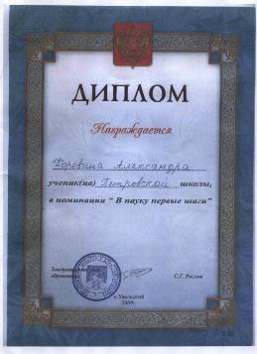
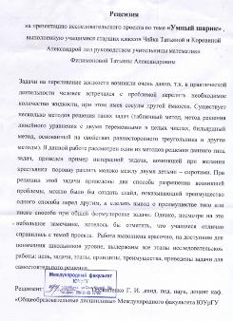
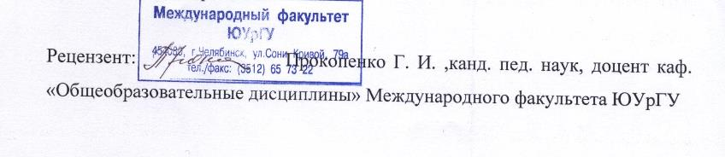
« О Вы, которых ожидает
Отечество от недр своих
И видеть таковых желает,
Каких зовет от стран чужих.
О, Ваши дни благословенны!
Дерзайте ныне ободренны
Раченьем Вашим показать,
Что может собственных Платонов
И быстрых разумом Невтонов
Петровская земля рожать!

Slide 5


В ходе работы над проектом:
1. Изучили интересный прием решения задач на переливания с помощью «умного» бильярдного шарика. Он хорошо описан в книге Я.М. Перельмана «Занимательная геометрия».
2. Решили все задачи по данной теме из книг
1)Ф.Ф. Нагибин, Е.С. Канин
Математическая шкатулка
М. Просвещение. 1990г .
2) Решение олимпиадных задач.
В.Н.Русанов
Математические олимпиады
Москва. Просвещение. 1990
3) СД Математикус
Комбинаторика. Три кувшина.
ООО «Медиахаус» издание 2003г
3. С помощью программы POWER POINT создали наглядный алгоритм решения задач на переливания.
4. Провели исследование данных задач.
5. Сделали вывод.
6. Рекомендовали созданный нами наглядный алгоритм
к внедрению.

Slide 6




Этапы создания проекта:
4 класс: Подготовка к олимпиаде по математике.
Чайка Татьяна
5 класс: Создание презентаций
Коровина Александра
6 класс: Совместная работа над проектом
по теме: «Умный шарик»
Чайка Татьяна + Коровина Александра

Slide 7
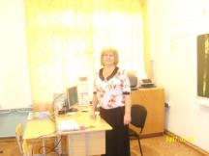

Мы делаем то, что любим, и любим то, что делаем.
Нахождение своего призвания равносильно нахождению самого себя
И когда мы находим свое призвание,
Мы можем изливать любовь через свою работу
Вся наша команда вкладывает в любимое дело величайший дар
в виде души и таланта.
Мы любим всех- и тех,
Кто хочет найти для себя новое, и тех,
Кто находит всюду ошибки.
Здесь каждый найдет то, что ему нужно!

Slide 8
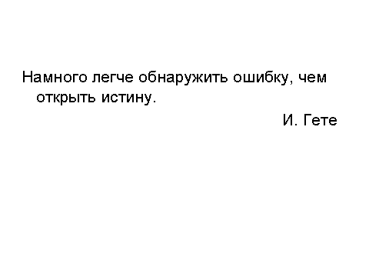

Slide 9

Принципы нашей работы
- Я хочу, чтобы школа для моих учеников стала родным домом, хочу чтобы меня любили, поэтому буду жить по принципу: относись к детям так, как бы хотела, чтобы они относились к тебе.
- Я не всезнайка, поэтому я и не буду им казаться.
- Я так мало знаю о сложных лабиринтах детства, поэтому я позволю детям учить себя.
- Я - человек и склонна ошибаться, поэтому я буду, терпелива к ошибкам детей.
- Я постараюсь прививать детям чувство справедливости, терпимости, упорства, и я постараюсь научить их ненавидеть ложь и любить правду.
- Я чувствую страх, когда беззащитна, поэтому я буду прикасаться к внутреннему миру беззащитного ребенка с добротой, лаской и нежностью.
И чтобы все у нас получилось, не забудем:
- входить в класс с улыбкой;
- при встрече заглянуть каждому в глаза, узнать его настроение и поддержать, если ему плохо;
- быть всегда выдержанной, терпеливой, уравновешенной, внимательной;
- постараюсь вселять в ребёнка веру в себя;
- радоваться маленьким успехам своих учеников, сопереживать их неудачам;
- жить с детьми, радоваться и огорчаться вместе с ними, увлекаться и удивляться, шутить и наставлять: быть справедливыми, упорными, правдивым;
- нести детям добрую энергию.

Slide 10
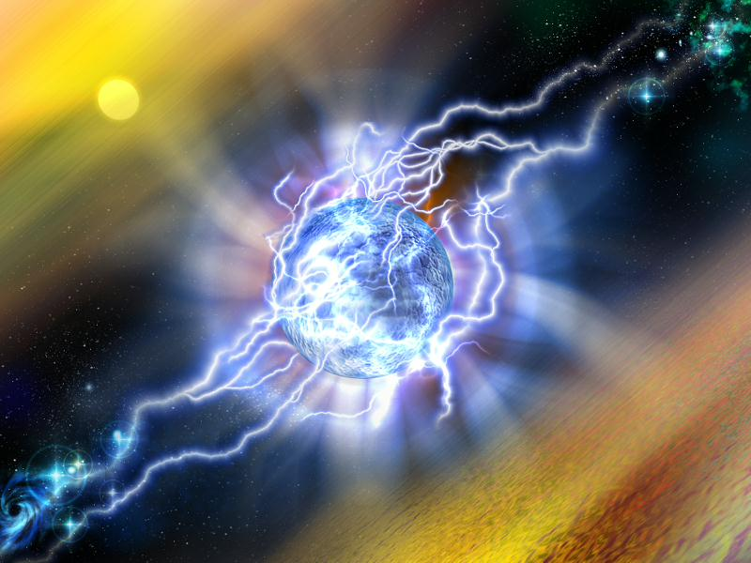

Глядя на мир, нельзя не удивляться…
Козьма Прутков

Slide 11

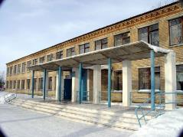


«Скажи мне,
и я забуду,
покажи мне, и я,
может быть, запомню, вовлеки меня,
и я пойму»
Конфуций (450г. до н.э.)

Slide 12
Биллиардный шарик решает одну любопытную старинную задачу.
Разве это возможно?
Шарик же не может мыслить.

Slide 13
Верно, но в тех случаях, когда необходимо выполнить некоторый расчет,
причем известно, какие операции над данными числами, и в каком порядке необходимо для этого произвести, такой расчет можно поручить машине, которая его выполнит безошибочно и быстро.
Для этого придумано много механизмов, начиная от простого арифмометра и до сложнейших электрических машин.

Slide 14
На олимпиадах часто предлагают такую задачу:
Как отлить какую-либо часть воды из наполненного сосуда данной емкости при помощи двух других пустых сосудов тоже известной емкости.

Slide 15
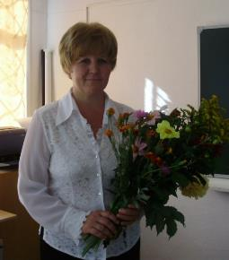

Slide 16
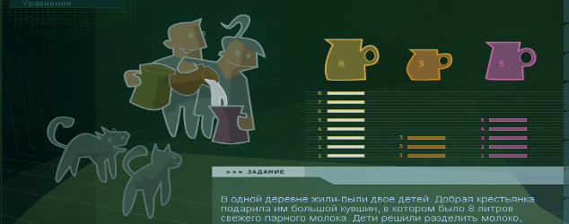
Вот одна из многих задач подобного рода:
Задача №1
В одной деревне жили были двое детей. Добрая крестьянка подарила им большой кувшин, в котором было 8литров свежего парного молока. Дети решили разделить молоко, чтобы каждый получил по 4литра. Но как им это сделать, если у них были только 3-х и 5-и литровые ёмкости, а также полный восьмилитровый кувшин с молоком…

Slide 17





И биллиардный шарик решает эту любопытную старинную задачу.
Для решений этой задачи, разумеется не надо экспериментировать с настоящими кувшинами.
Также все необходимые переливания можно проделать на бумаге.

Slide 18
-исследовательская часть:
Любопытно выяснить следующее:
1. Нельзя ли установить какой-либо определенный порядок переливаний, которого можно было бы придерживаться во всех случаях независимо от емкости данных сосудов?
2. Можно ли при помощи двух пустых сосудов отлить из третьего сосуда любое возможное количество воды?
3. Всегда ли задача подобного рода имеет решение?

Slide 19
На все эти вопросы ответит «умный» шарик
Построим «биллиардный стол»
для «умного» шарика

Slide 20

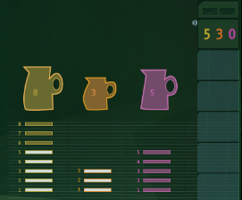
Расчертите листочек бумаги 3х5 .
По горизонтали 3 клетки (это будет 3-х
литровый кувшин )
По вертикали- 5 клеток (это будет 5-и
литровый кувшин)
Пустим шарик по горизонтали
Первая точка удара (3;0)
Значит, первое переливание должно дать такое распределение молока
3-х | 3
5-и | 0

Slide 21
Шарик движется по алгоритму:
1. По горизонтали слева направо до конца стола.
2. Записываем в таблицу координаты 1 точки удара.
3. Далее делим каждую клеточку по диагонали до тех пор , пока шарик не удариться о борт биллиардного стола.
4. Записываем в таблицу координаты 2 точки удара.
5. Шарик движется сверху вниз по вертикали пока не ударится о борт стола.
6. Записываем в таблицу координаты 3 точки удара.
7. Далее делим каждую клеточку по диагонали до тех пор , пока шарик не удариться о борт биллиардного стола.
8. Записываем в таблицу координаты 4 точки удара.
9. Снова шарик движется по горизонтали, ударяется о борт стола.
10. Записываем в таблицу координаты 5 точки .
11. Все остальные движения шарика повторяются до тех пор,
Пока шарик не ударится о нужную точку.

Slide 22

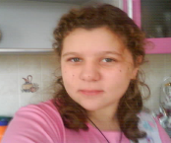


Умный шарик
3 литра
5 литров
8 литровый кувшин

Slide 23


Умный шарик
Вторая точка удара (0;3)
3 литра
5 литров
8 литровый кувшин

Slide 24

Вторая точка удара (0;3)
Значит, шарик рекомендует
следующий результат
второго
переливания:
Из 3-х литрового кувшина
перелить
В 5-и литровый 3 литра.
Это тоже осуществимо.
Вторая точка удара (0 ;3)
3-х | 3 | 0
5-и | 0 | 3

Slide 25
Умный шарик
Третья точка удара (3;3)
3 литра
5 литров
8 литровый кувшин

Slide 26


Умный шарик
Четвертая точка (1;5)
3 литра
5 литров
8 литровый кувшин

Slide 27
Умный шарик
Пятая точка (1;0)
3 литра
5 литров
8 литровый кувшин

Slide 28
Умный шарик
Продолжая, дальше следить за шариком получим таблицу
3 литра
5 литров
8 литровый кувшин

Slide 29
Умный шарик
3 литра
5 литров
8 литровый кувшин

Slide 30
Умный шарик
Итак , после ряда переливаний цель достигнута.
Отмерено 4 литра.
3 литра |  |  |  |  |  |  |  | 0
5 литров |  |  |  |  |  |  |  | 4
8 литровый кувшин

Slide 31
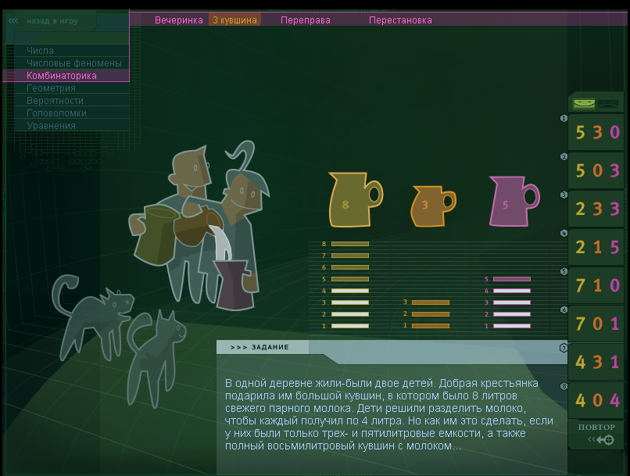

Шарик решил задачу!

Slide 32
Если вы позволите шарику продолжать движение, то нетрудно проверить, что в рассматриваемом случае он обойдет, все помеченные точки сторон фигуры и только после этого вернется в исходную т. О
Это значит, что в 3-х литровый кувшин можно налить любое целое число литров от 1 до 3-х, а в 5-и литровый- от 1 до 5-ти литров.

Slide 33

А вот другой способ решения этой же любопытной задачи:
Расчертите лист бумаги по горизонтали-5,
а по вертикали -3. Это будут 3-х и 5-и литровые ёмкости.

Slide 34
Умный шарик
5 литров | 5
3 литра | 0
8 литровый кувшин

Slide 35
Умный шарик
5 литров | 5 | 2
3 литра | 0 | 3
8 литровый кувшин

Slide 36
Умный шарик
5 литров | 5 | 2 | 2
3 литра | 0 | 3 | 0
8 литровый кувшин

Slide 37

Умный шарик
5 литров | 5 | 2 | 2 | 0
3 литра | 0 | 3 | 0 | 2
8 литровый кувшин

Slide 38
Умный шарик
5 литров | 5 | 2 | 2 | 0 | 5
3 литра | 0 | 3 | 0 | 2 | 2
8 литровый кувшин

Slide 39
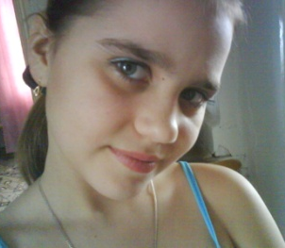
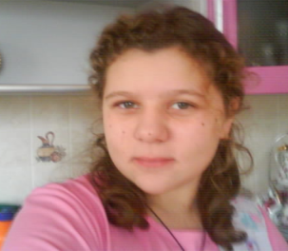

Умный шарик
В самом деле, 6 отскоков!
Шарик дал наиболее экономное решение задачи - в 6 ходов.
3 литра | 5 | 2 | 2 | 0 | 5
5 литров | 0 | 3 | 0 | 2 | 2 | 3
8 литровый кувшин

Slide 40
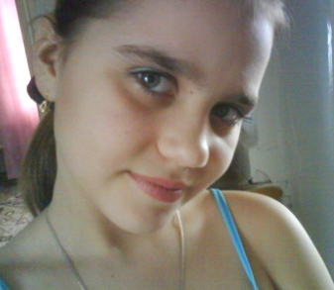


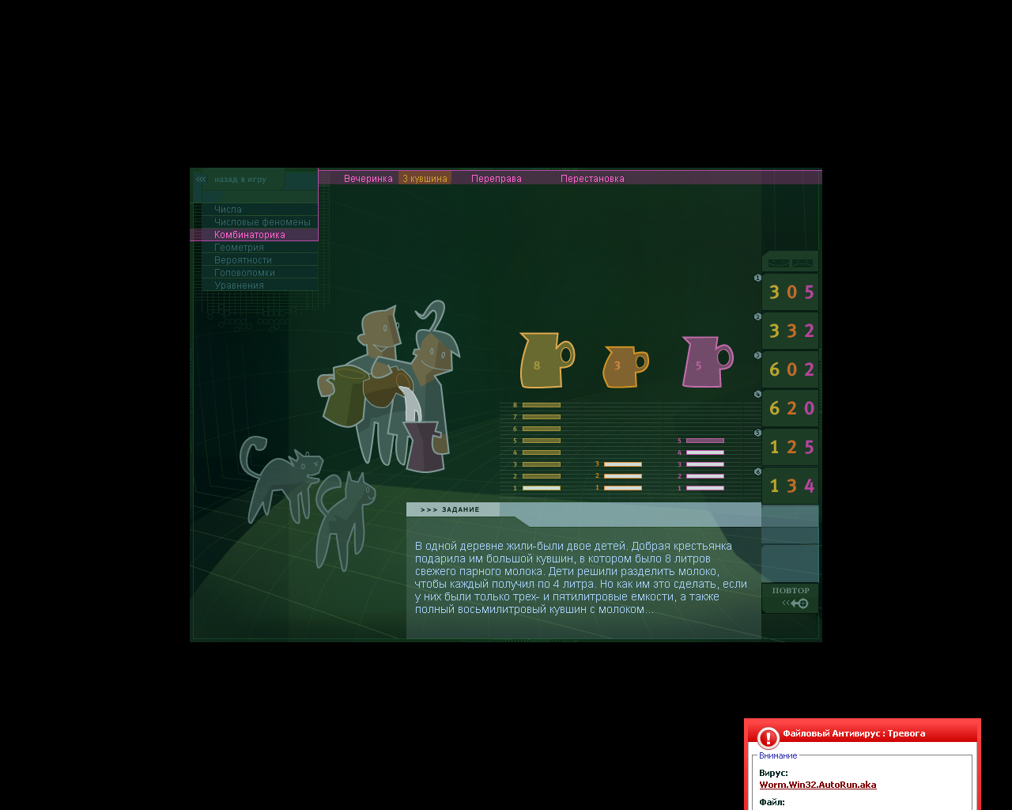
Шарик решил задачу!
Отмерено 4 литра молока!

Slide 41

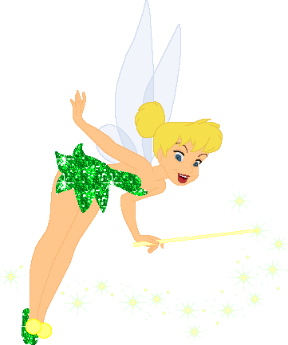
Умный шарик
В конечной точке нашего решения шарик
даёт результат равный результату
получившемуся в первой задаче!!! Шарик дал наиболее экономное решение задачи - в 6 ходов.

Slide 42

Но задача подобного рода может и не иметь требуемого решения.
Как это обнаруживает шарик?

Slide 43

Очень просто:
в этом случае он вернется в исходную т. О, не ударившись в нужную точку.

Slide 44

Механизм решения задачи для кувшинов 3,6 и 8 литров
Задача
Отлить 4 литра молока при помощи предложенных кувшинов.
3,6 и 8 литров

Slide 45
Умный шарик
6 литровпустой | 6
3 литра пустой | 0
8 литровполный | 2

Slide 46
Умный шарик
6 литров | 6 | 3
3 литра | 0 | 3
8 литров | 2 | 2

Slide 47

Умный шарик
6 литров | 6 | 3 | 3
3 литров | 0 | 3 | 0
8 литров | 2 | 2 | 5

Slide 48
Умный шарик
6 литров | 6 | 3 | 3
3 литра | 0 | 3 | 0
8 литров | 2 | 2 | 5

Slide 49
Умный шарик
Здесь шарик делает четыре отскока и возвращается в начальную т. О
6 литров | 6 | 3 | 3 | 0
3 литра | 0 | 3 | 0 | 3
8 литров | 2 | 2 | 5 | 5

Slide 50
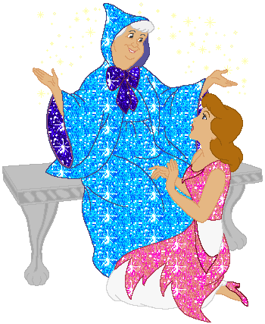
Таблица показывает , что в этом случае невозможно отлить 4 литра или 1 литр из 8-и литрового кувшина .
6 литров | 6 | 3 | 3 | 0
3 литра | 0 | 3 | 0 | 3
8 литров | 2 | 2 | 5 | 5

Slide 51

3.Заключение
- обобщающие выводы по всей работе:
Таким образом, наш «биллиард» с «умным» шариком действительно является любопытной и своеобразной машиной неплохо решающей задачи о переливании.

Slide 52
- рекомендации к внедрению
1. Решение задач на переливания из книги
Ф.Ф. Нагибин, Е.С. Канин
Математическая шкатулка
М. Просвещение. 1990г с помощью «умного» шарика.
2. Решение олимпиадных задач.
В.Н.Русанов
Математические олимпиады младших школьников.
Москва. Просвещение. 1990г.
3.Математическая олимпиада – в классе.
М. Потапова, П. Чулков.
Москва «Первое сентября» 2000г.
4.СД Математикус
Комбинаторика. Три кувшина.
ООО «Медиахаус» издание 2003г

Slide 53



Молодцы!

Slide 54
Вот так задачи !

Slide 55

Молодцы!
Благодарим за внимание!

Slide 56
Решите самостоятельно.
Задача 1.
Задача 2.
Задача 3.
Задача 4.
Задача 5.

Slide 57
Задача 1.
Как с помощью пятилитровой кастрюли и трехлитровой банки налить из водопроводного крана в ведро ровно 4 л воды?

Slide 58
Задача 2.
Как с помощью двух бидонов емкостью 5 л и 8л
Отлить из молочной цистерны 7л молока?
8 | 8 | 3 | 3 | 0 | 8 | 6 | 6 | 1 | 1 | 0 | 8 | 4 | 4 | 0 | 8 | 7
5 | 0 | 5 | 0 | 3 | 3 | 3 | 0 | 5 | 0 | 1 | 1 | 5 | 0 | 4 | 4 | 5

Slide 59
Задача 3.
Как с помощью 7л ведра и 3л банки налить в кастрюлю ровно 5л воды?

Slide 60
Задача 4.
Как с помощью двух бидонов емкостью 17л
и 5л отлить из молочной цистерны 13л молока?

Slide 61
Задача 5.
Имеются сосуды в 12 , 9 и 5 л. Первый из них заполнен некоторой жидкостью, а два Остальных- пустые.
Можно ли отлить 6литров?

Slide 62
Решение к задаче №5:
9-л | 0 | 9 | 4 | 4 | 0 | 8 | 8 | 3 | 3 | 0 | 9 | 7 | 7 | 2 | 2 | 0 | 9 | 6
5-л | 0 | 0 | 5 | 0 | 4 | 5 | 0 | 5 | 0 | 3 | 3 | 5 | 0 | 5 | 0 | 2 | 2 | 5
Отлить с помощью сосудов 9 и 5 литров - 6 литров.

Slide 63

Если вы справились с моими задачами- вы гений !!!

Slide 64
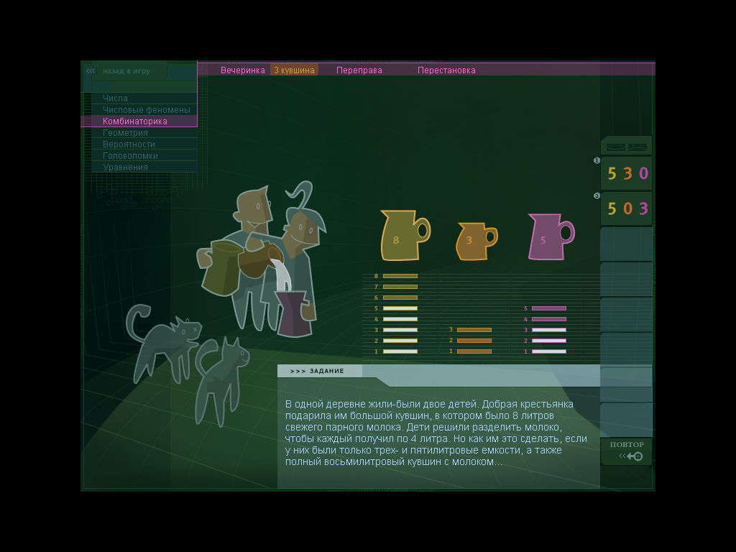
Из 3-х литрового кувшина переливаем в 5л. Тогда :
8л-5л
3л-0л
5л-3л

Slide 65
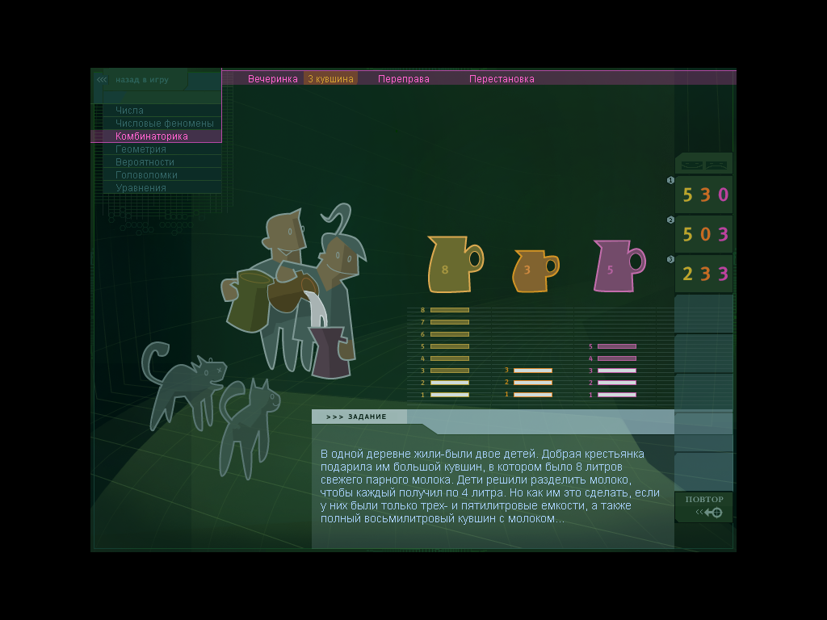
Переливаем из 8-и литрового кувшина в 3-х литровый 3литра. Тогда :
8л-2л
3л-3л
5л-3л

Slide 66


Четвёртая точка ;(1;5);
Результат четвёртого переливания.

Slide 67

Пятая точка (1;0);
Шарик настаивает на переливании 5-и
литров в
пустой кувшин.
Продолжая дальше следить за шариком
получим таблицу.

Slide 68

Следующая точка (0;1)

Slide 69
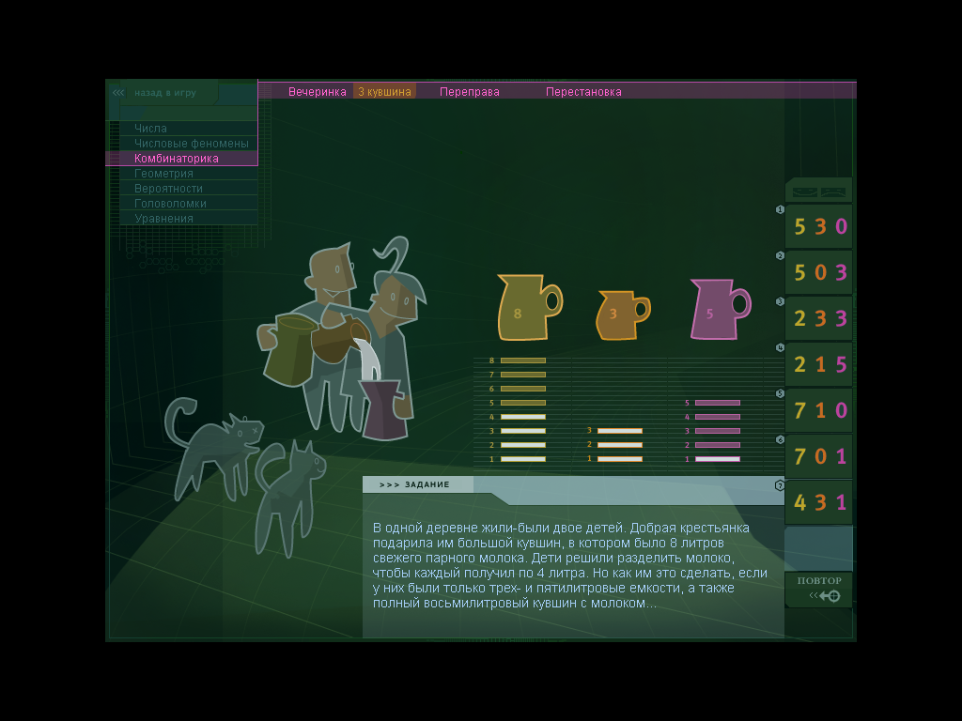
Следующая точка (3;1)

Slide 70
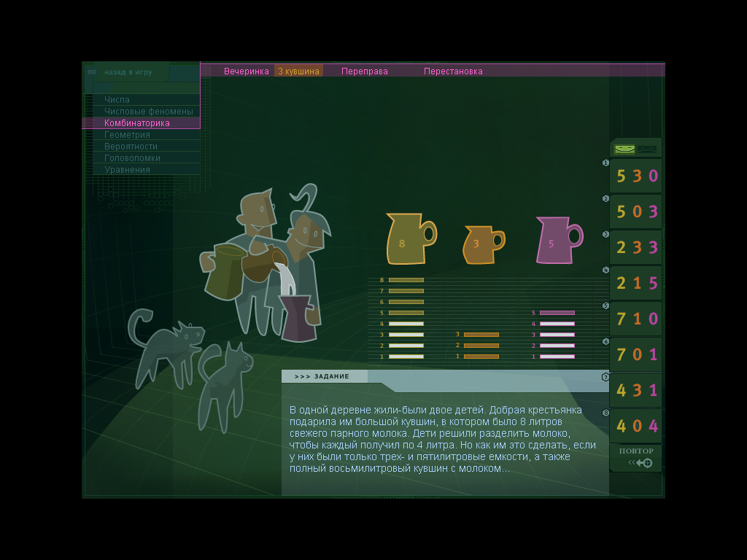
Конечная точка (0;4)

Slide 71
Второй способ решения данной задачи:

Slide 72

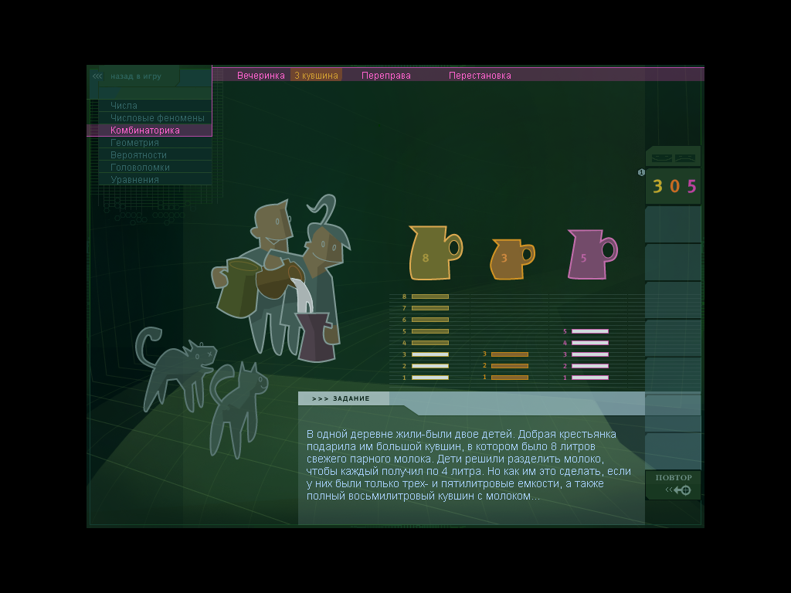
Шаг №1
Шарик делает первый отскок и из
начальной точки мы получаем в 5-и
литровом кувшине 5 литров, а в 3-х
литровом-0 литров молока.

Slide 73

Шаг №2
Второй шаг даёт результат равный в 2 и 3-м литрам.

Slide 74

Шаг №3.

Slide 75

Шаг №4

Slide 76
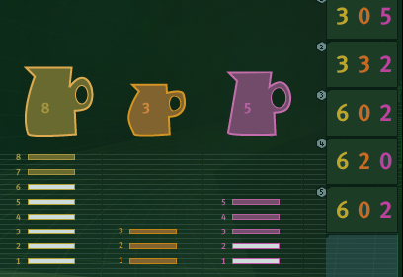
Шаг №5
В 3-х литровой ёмкости у нас получилось
0 литров, а в пяти-2 литра.

Slide 77
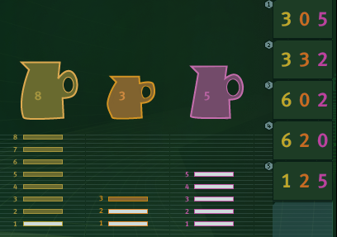
Шаг №6
На шестом шаге нашего переливания
получается 5 и 2 литра молока.

Slide 78
Шаг №7
В конечной точке нашего решения шарик
даёт результат равный результату
получившемуся в первой задаче!!!

Slide 79
Вот так задачи !

Slide 80
Молодцы!

Slide 81
Молодцы!
Благодарим за внимание!

Slide 82
Исследовательский проект
Хорошо продуманы структура проекта, его цель, актуальность для всех участников, социальная значимость. Продуманность методов, в том числе экспериментальных и опытных работ, методов обработки собранной информации, способов представления результатов.

Slide 83
Преимущества проектной технологии
Внешний результат
(созданный продукт можно увидеть, применить в реальной практической деятельности, оценить качество своей деятельности, получить общественное признание)
Внутренний результат
(приобретение опыта учебно-исследовательской деятельности; перевод знаний и умений в компетентности и ценности)

Slide 84
А также,
осуществляется развитие общих учебных умений и навыков;
создаются условия для формирования внутренней мотивации школьников к изучению предметов школьной программы и получению «запрограмных» знаний;
создаются условия для восприятия учебных дисциплин в комплексе, во взаимосвязи друг с другом, т.е для формирования целостной системы науки и культуры;
приобретается опыт принятия самостоятельных решений, аргументации своей позиции, публичного представления результатов своей работы.

Slide 85
Конечный результат проектной деятельности
1. Новые знания и умения
(ими заканчивается исследование проблемы)
2. Непосредственно готовый продукт или алгоритм его создания
(им заканчивается решение проблемы)

